Slide 1
ПОВЫШЕНИЕ КАЧЕСТВА ОБРАЗОВАНИЯ В ОБРАЗОВАТЕЛЬНЫХ ОРГАНИЗАЦИЯХ МАГАДАНСКОЙ ОБЛАСТИ: ОСНОВНЫЕ ПРОБЛЕМЫ И ПЕРСПЕКТИВЫ РАЗВИТИЯ»

Slide 3

ДИНАМИКА РЕЗУЛЬТАТОВ ЕГЭ ПО РУССКОМУ ЯЗЫКУ ЗА ПОСЛЕДНИЕ 3 ГОДА
№ п/п | Участников, набравших балл | Магаданская область
 |  | 2021 г. | 2022 г. | 2023 г.
1. | ниже минимального балла, % | 0,14 | 0,55 | 1,58
2. | от минимального балла до 60 баллов, % | 34,30 | 38,52 | 38,79
3. | от 61 до 80 баллов, % | 46,17 | 44,46 | 35,62
4. | от 81 до 99 баллов, % | 19,53 | 12,75 | 15,66
5. | 100 баллов, чел. | 0,26 | 0,13 | 0,13
 | Средний тестовый балл |  | 63,78 | 62,98
ОО, продемонстрировавшие наиболее высокие результаты ЕГЭ по русскому языку
ОО, продемонстрировавшие низкие результаты ЕГЭ по русскому языку

Slide 4
ДИНАМИКА РЕЗУЛЬТАТОВ ЕГЭ ПО МАТЕМАТИКЕ (БАЗОВЫЙ УРОВЕНЬ) ЗА ПОСЛЕДНИЕ 3 ГОДА
№ п/п | Участников, набравших балл | Магаданская область
 |  | 2019 г. | 2022 г. | 2023 г.
1 | ниже минимального балла («2»), % | 4,7 | 8,25 | 7,87
2 | «3», % | 29,2 | 24,35 | 18,29
3 | «4», % | 38,0 | 45,67 | 45,83
4 | «5», % | 28,1 | 21,73 | 28,00
Средний тестовый балл: 2022 г. – 3,79
2023 г. – 3,92
ОО, продемонстрировавшие наиболее высокие результаты ЕГЭ по математике (БУ)
ОО, продемонстрировавшие низкие результаты ЕГЭ по математике (БУ)

Slide 5
ДИНАМИКА РЕЗУЛЬТАТОВ ЕГЭ ПО МАТЕМАТИКЕ (ПРОФИЛЬНЫЙ УРОВЕНЬ) ЗА ПОСЛЕДНИЕ 3 ГОДА
№ п/п | Участников, набравших балл | Магаданская область
 |  | 2021 г. | 2022 г. | 2023 г.
1. | ниже минимального балла, % | 18,35% | 22,98% | 17,13
2. | от минимального балла до 60 баллов, % | 58,4% | 45,42% | 52,64
3. | от 61 до 80 баллов, % | 21,19% | 30,9% | 29,28%
4. | от 81 до 99 баллов, % | 2,06% | 0,69% | 0,93%
5. | 100 баллов, чел. | 0 | 0 | 0
 | Средний тестовый балл | 43,77 | 44,67 | 45,31
ОО, продемонстрировавшие наиболее высокие результаты ЕГЭ по математике (ПУ)
ОО, продемонстрировавшие низкие результаты ЕГЭ по математике (ПУ)

Slide 6
РЕЗУЛЬТАТЫ ЕГЭ ПО ФИЗИКЕ в 2023 году
ОО, продемонстрировавшие наиболее высокие результаты ЕГЭ по физике
ОО, продемонстрировавшие низкие результаты ЕГЭ по физике

Slide 7
№ п/п | Наименование ОО | Выпускники 2023 года, получившие суммарно по трём предметам соответствующее количество тестовых баллов
 |  | до 160 |  | от 161 до 220 |  | от 221 до 250 |  | от 251 до 300
 |  | чел. | % | чел. | % | чел. | % | чел. | %
1 | МАОУ "Гимназия (английская)" | 7 | 16,67 | 13 | 30,95 | 14 | 33,33 | 9 | 21,43
2 | МАОУ "Лицей № 1 им. Н.К. Крупской" | 6 | 18,75 | 14 | 43,75 | 13 | 40,63 | 2 | 6,25
3 | МАОУ "Гимназия № 13" | 11 | 25,58 | 21 | 48,84 | 13 | 30,23 | 4 | 9,30
4 | МАОУ "Гимназия № 24" | 15 | 40,54 | 9 | 24,32 | 9 | 24,32 | 2 | 5,41
5 | МБОУ "СОШ п. Дукат" | 1 | 25,00 | 2 | 50,00 | 0 | 0,00 | 1 | 25,00
6 | МАОУ "Гимназия № 30" | 19 | 27,54 | 33 | 47,83 | 9 | 13,04 | 3 | 4,35
7 | МБОУ "СОШ п. Омсукчан" | 7 | 38,89 | 7 | 38,89 | 2 | 11,11 | 1 | 5,56
8 | МБОУ г. Магадана "СОШ с УИМ № 15" | 12 | 63,16 | 3 | 15,79 | 2 | 10,53 | 1 | 5,26
9 | МБОУ "СОШ № 2" п. Палатка | 2 | 25,00 | 0 | 0,00 | 0 | 0,00 | 1 | 12,50
10 | МАОУ "СОШ №21" | 14 | 63,64 | 5 | 22,73 | 1 | 4,55 | 1 | 4,55
 | ВСЕГО ПО РЕГИОНУ | 94 | 15,3% | 107 | 17,4 % | 63 | 10,2 % | 25 | 4,0 %

Slide 8




ВОЗВРАЩЕНИЕ В 2024 ГОДУ В ШКОЛУ СЕРЕБРЯНЫХ МЕДАЛЕЙ
МЕДАЛИСТЫ
 | Количество выпускников, претендующих на получение медали «За особые успехи в учении» в 2023 году | Количество выпускников, получивших медали «За особые успехи в учении» по итогам ГИА - 2023
г. Магадан | 55 чел. | 39 чел.
Ольский МО | 5 чел. | 4 чел.
Омсукчанский МО | 2 чел. | 3 чел.
Ягоднинский МО | 2 чел. | 0 чел.
Хасынский МО | 1 чел. | 2 чел.
Сусуманский МО | 1 чел. | 0 чел.
Северо-Эвенский МО | 1 чел. | 0 чел.
ИТОГО: | 67 человек (9,45%) | 48 человек (6,7%) - 19 человек
в аттестате отличные итоговые оценки по всем предметам без исключения
результаты ЕГЭ по русскому языку и по одной дисциплине не менее 70 баллов
«За особые успехи в учении I степени»
в аттестате итоговые оценки «отлично» и не более двух оценок «хорошо»
результаты ЕГЭ по русскому языку и еще по одному предмету не менее 60 баллов
«За особые успехи в учении II степени»
ФЗ от 4 августа 2023 г. № 479-ФЗ «О внесении изменений в ФЗ «Об образовании в Российской Федерации»

Slide 9
ВЫПУСКНИКИ 2023 ГОДА,
НЕ ПОЛУЧИВШИЕ АТТЕСТАТ О СРЕДНЕМ ОБЩЕМ ОБРАЗОВАНИИ
ФИО | Русский язык | Математика | две "2" | одна "2" | Количество справок | Количество участников ГИА | Доля не получивших аттестат
Магадан | 3 | 18 | 2 | 17 | 19 | 520 | 3,7
СО(РК)Ш №2 | 1 |  |  | 1 | 1 | 45 | 2,2
ОСОШ | 2 | 10 | 2 | 8 | 10 | 47 | 21,3
СОШ №7 |  | 4 |  | 4 | 4 | 12 | 33,3
СОШ с УИМ №15 |  | 2 |  | 2 | 2 | 19 | 10,5
СОШ №21 |  | 1 |  | 1 | 1 | 22 | 4,5
СОШ №28 |  | 1 |  | 1 | 1 | 7 | 14,3
СОШ п. Ола | 1 | 1 | 1 |  | 1 | 35 | 2,9
МКОШИ п. Эвенск |  | 1 |  | 1 | 1 | 8 | 12,5
СОШ в п. Усть-Омчуг | 1 |  |  | 1 | 1 | 22 | 4,5
СОШ п. Дебин |  |  |  | 1 | 1 | 5 | 20,0
ИТОГО | 5 | 20 | 3 | 20 | 23 | 685 | 3,4 | 2023 г.
 |  |  |  |  | 20 | 754 | 2,7 | 2022 г.

Slide 10
ТОП-20 ШКОЛ ДАЛЬНЕВОСТОЧНОГО ФЕДЕРАЛЬНОГО ОКРУГА
ПО КОЛИЧЕСТВУ ПОСТУПИВШИХ В ВЕДУЩИЕ ВУЗЫ РОССИИ (2023 ГОД)
№ | Название | Субъект федерации | Город
1 | Республиканский лицей-интернат | Саха (Якутия) республика | Якутск
2 | Лицей "Технический" | Приморский край | Владивосток
3 | Гимназия № 1 (Владивосток) | Приморский край | Владивосток
4 | Лицей инновационных технологий | Хабаровский край | Хабаровск
5 | Университетская школа ДВФУ | Приморский Край | Владивосток
6 | Гимназия № 1 г. Благовещенска | Амурская область | Благовещенск
7 | Якутский Городской Лицей | Саха (Якутия) республика | Якутск
8 | Физико-технический лицей имени В.П. Ларионова | Саха (Якутия) Республика | Якутск
9 | Гимназия № 2 (Владивосток) | Приморский край | Владивосток
10 | Школа № 49 | Бурятия Республика | Улан-Удэ
11 | Школа № 31 | Саха (Якутия) Республика | Якутск
12 | Гимназия № 14 (Улан-Удэ) | Бурятия Республика | Улан-Удэ
13 | Национальная политехническая средняя общеобразовательная школа № 2 | Саха (Якутия) республика | Якутск
14 | Гимназия № 1 имени А.С. Пушкина | Сахалинская область | Южно-Сахалинск
15 | Лицей № 2 (Южно-Сахалинск) | Сахалинская область | Южно-Сахалинск
16 | Гимназия № 2 (Южно-Сахалинск) | Сахалинская область | Южно-Сахалинск
17 | Лицей № 1 (Южно-Сахалинск) | Сахалинская область | Южно-Сахалинск
18 | Школа № 35 | Бурятия Республика | Улан-Удэ
19 | Забайкальский краевой лицей-интернат | Забайкальский край | Чита
20 | Саха политехнический лицей | Саха (Якутия) республика | Якутск

Slide 11
РЕЗУЛЬТАТЫ ИТОГОВОГО СОЧИНЕНИЯ (ИЗЛОЖЕНИЯ)
(ОСНОВНОЙ СРОК – 6 ДЕКАБРЯ 2023 ГОДА)
МО/ОО | Всего участников | Незачет (чел.) | Доля участников, получивших «незачет», %
СОШ п. Ола | 33 | 2 | 6
г. Магадан | 457 | 47 | 10,3
СО(РК)Ш №2 | 21 | 3 | 14,3
СОШ с УИОП №4 | 24 | 1 | 4,2
ОСОШ | 56 | 22 | 39,3
СОШ №7 | 14 | 1 | 7,1
СОШ с УИОП №14 | 31 | 2 | 6,5
СОШ с УИМ №15 | 22 | 2 | 9
Гимназия (английская) | 34 | 1 | 2,9
СОШ №20 | 13 | 2 | 15,4
СОШ №21 | 22 | 1 | 4,5
ЛЭБ | 14 | 2 | 14,3
СОШ №28 | 16 | 2 | 12,5
СОШ №29 | 22 | 2 | 9
Гимназия №30 | 43 | 5 | 11,6
Омсукчанский ГО | 18 | 2 | 11,4
СОШ п. Омсукчан | 16 | 2 | 12,5
Северо-Эвенский ГО | 7 | 2 | 28,6
МКОШИ п. Эвенск | 7 | 2 | 28,6
Сусуманский ГО | 11 | 3 | 27,3
СОШ №1 г. Сусумана | 11 | 3 | 27,3
Хасынский МО | 21 | 2 | 9,5
СОШ №1 п. Палатка | 15 | 1 | 6,7
СОШ п. Стекольный | 4 | 1 | 25
Ягоднинский МО | 24 | 1 | 4,2
СОШ п. Ягодное | 16 | 1 | 6,3
Динамика результатов сдачи итогового сочинения (изложения)
в Магаданской области (основной срок 2021, 2022, 2023)
Дата проведения | Количество участников итогового сочинения, чел. | Количество участников изложения, чел. | Доля участников, получивших «незачет» по итоговому сочинению, % |  | Доля участников, получивших «незачет» по итоговому изложению, % |  | Количество участников, удаленных за нарушение Порядка
 |  |  | кол-во | % | кол-во | %
декабрь 2023 | 583 | 18 | 57 | 9,8 | 2 | 11,1 | 0
декабрь 2022 | 678 | 10 | 87 | 12,8 | 0 | 0 | 0
декабрь 2021 | 725 | 21 | 73 | 10,1 | 1 | 4,8 | 0

Slide 12
ИТОГИ ДИАГНОСТИЧЕСКИХ РАБОТ
(поручение Заместителя Председателя Правительства РФ – полномочного представителя Президента РФ в ДФО
Ю.П. Трутнева от 28.09.2023 г. № 10417-п-8-ЮТ)
ПРЕДМЕТ | КОЛИЧЕСТВО УЧАСТНИКОВ |  | НЕ НАБРАЛИ МИНИМАЛЬНЫЙ БАЛЛ (%) |  |  | СРЕДНИЙ ПРОЦЕНТ ВЫПОЛНЕНИЯ |  | СРЕДНИЙ БАЛЛ |  | СРЕДНИЙ БАЛЛ ПО ЕГЭ 2023 ПО РФ
 | Диагностика 1 | Диагностика 2 | Диагностика 1 | Диагностика 2 | ЕГЭ-2023 | Диагностика 1 | Диагностика 2 | Диагностика 1 | Диагностика 2
Математика (базовая) | 335 | 327 | 8,06 | 11,73 | 7,87 | 61 | 63 | 7 | 11
Математика (профильная) | 201 | 208 | 25,37 | 53,4 | 12,5 | 41 | 26 | 5 | 7 | 55,62
Русский язык | 531 | 514 | 19,02 | 15,96 | 1,58 | 51 | 56 | 18 | 17 | 68,43
Физика | 77 | 63 | 16,88 | 17,46 | 21,43 | 44 | 42 | 10 | 19 | 54,85
Химия | 61 | 49 | 44,26 | 26,53 | 34,6 | 30 | 42 | 6 | 8 | 56,23
Биология | 104 | 86 | 50,96 | 83,72 | 28,16 | 35 | 42 | 11 | 23 | 50,87
ВОЗРАСТ ПЕДАГОГИЧЕСКИХ РАБОТНИКОВ |  |  |  |  |  |  | ИМЕЮТ КАТЕГОРИЮ |  | ВНЕШИЕ СОВМЕСТИТЕЛИ
Предметы | Моложе 25 лет | От 26 до 39 лет | От 40 до 49 лет | От 50 до 59 лет | Старше 60 лет | ВСЕГО | Высшую | Первую | Чел.
Русский язык | 7 | 33 | 24 | 23 | 28 | 108 | 23 (21,2%) | 15 (13,8%) | 4
Математика | 1 | 29 | 15 | 24 | 31 | 97 | 26 (26,8%) | 13 (13,4%) | 1
Физика | 1 | 8 | 10 | 8 | 7 | 34 | 5 (14,7%) | 7 (20,5%) | 1
Химия | 1 | 3 | 8 | 6 | 9 | 36 | 8 (22,2%) | 5 (13,8%) | 3
Биология |  | 2 | 6 | 8 | 5 | 21 | 2 (9,5%) | 3 (14,2%) | 1

Slide 13
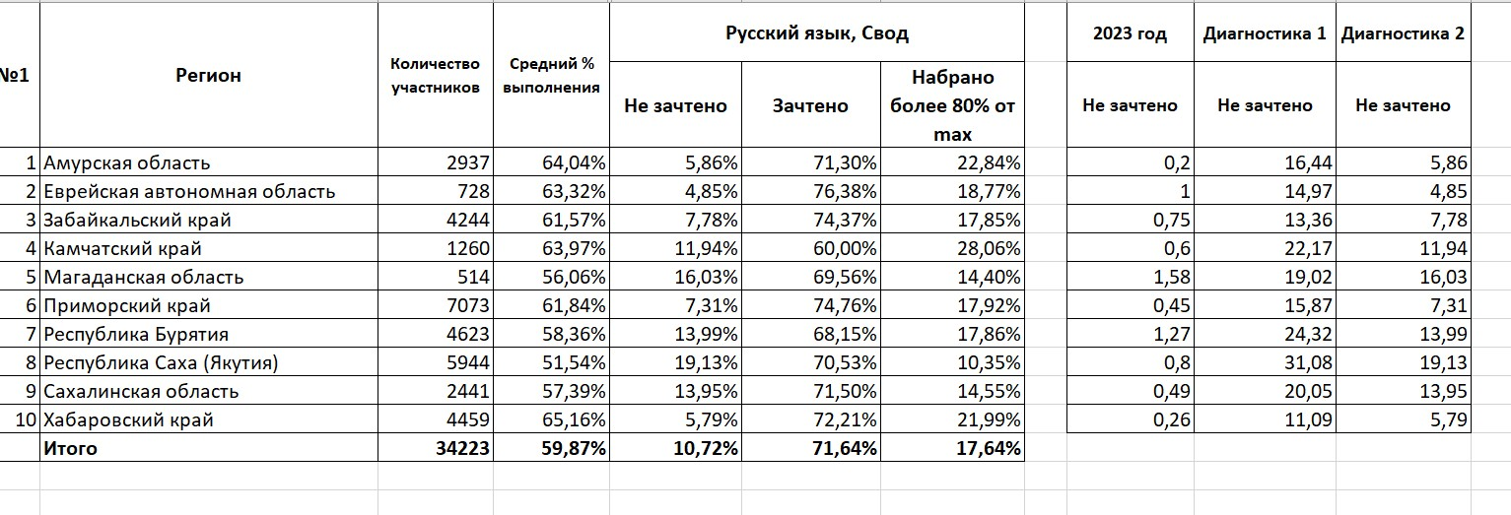
РУССКИЙ ЯЗЫК

Slide 14
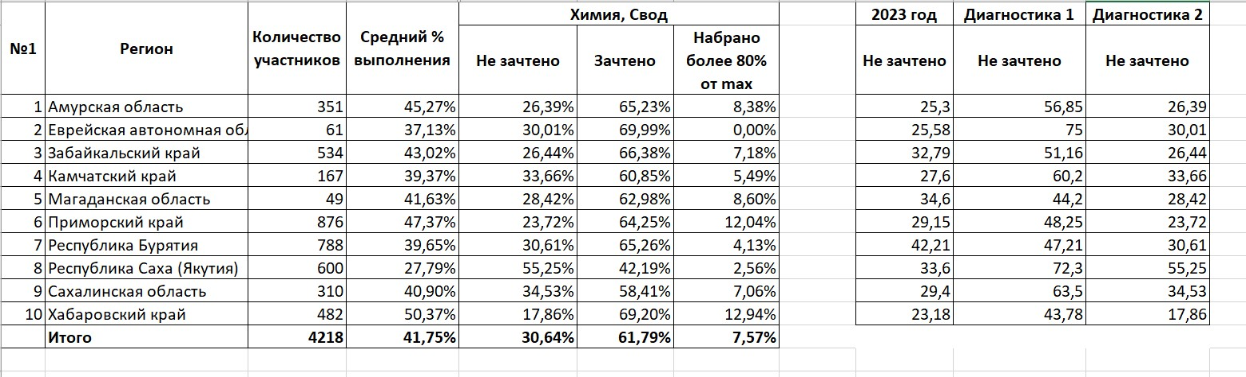
ХИМИЯ

Slide 15
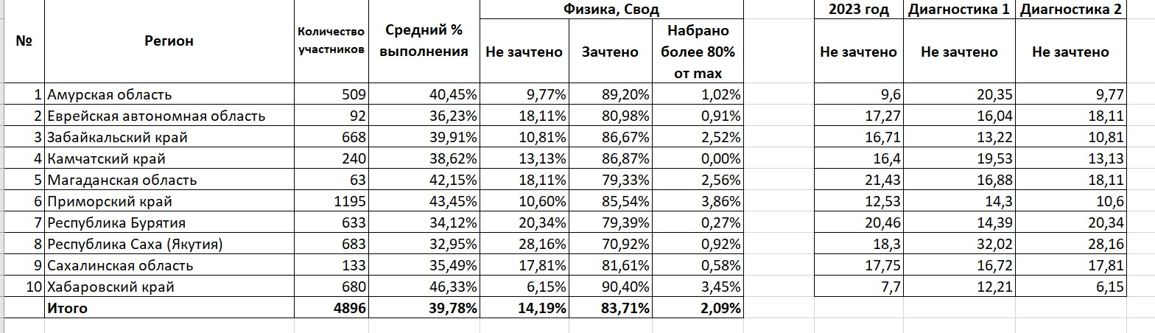
ФИЗИКА

Slide 16
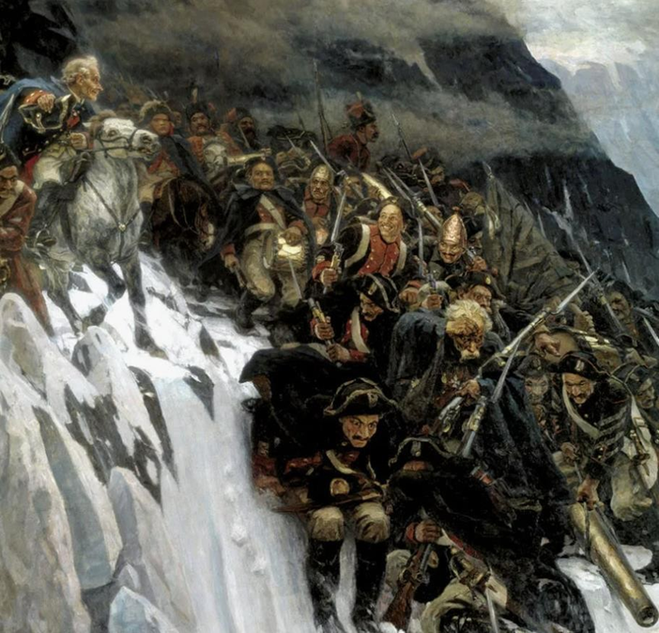
МАТЕМАТИКА
Тяжело в ученье, легко в бою.
А.В. Суворов

Slide 17
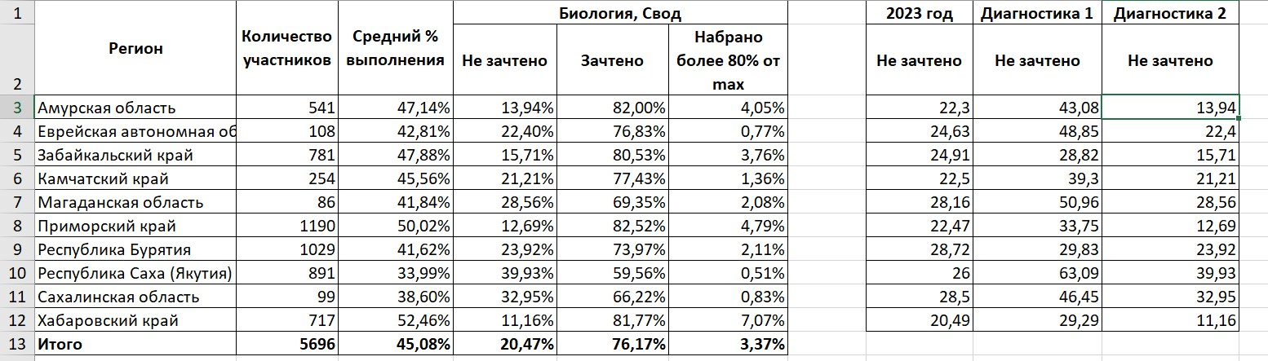
БИОЛОГИЯ

Slide 18
ДИАГНОСТИЧЕСКИЕ РАБОТЫ, АПРЕЛЬ 2024 Г.

Slide 19
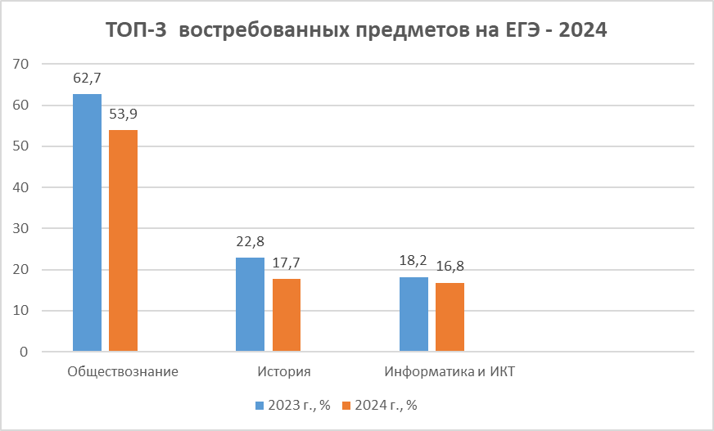
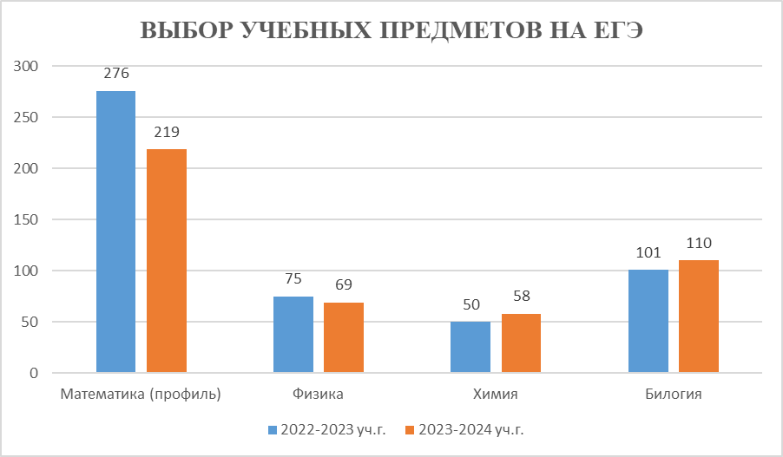
ВЫБОР УЧЕБНЫХ ПРЕДМЕТОВ НА ЕГЭ - 2024

Slide 20
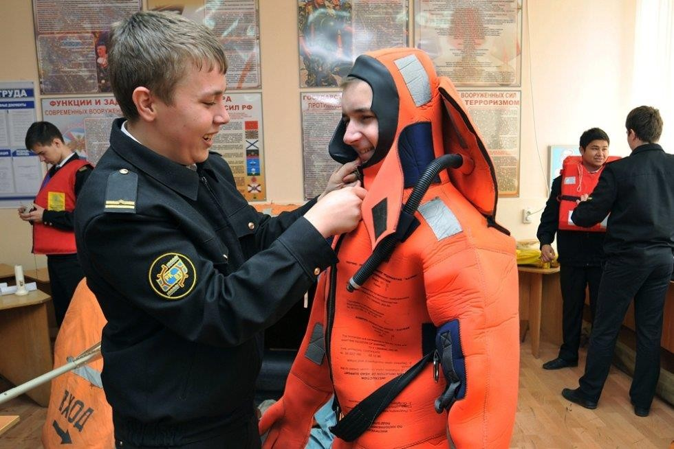



ОСНОВЫ БЕЗОПАСНОСТИ И ЗАЩИТЫ РОДИНЫ
Закон об
образовании
УЧЕБНЫЕ СБОРЫ:
в 8-м классе (17 ч., 3 дня)
в 10-м классе (35 ч, 5 дней)
(внесение изменений)
ФГОС ООО, ФГОС СОО
ОСНОВНЫЕ ИЗМЕНЕНИЯ
ОБЗР = ОБЖ + НВП + патриотическое воспитание
ФРП,
единый учебник
реализация принципа единства образовательного пространства
Минпросвещения России МЧС России Минобороны России
выделение ОБЗР в отдельную предметную область
содержание ФГОС обновлено с учетом приоритетов научно-технологического развития Российской Федерации в части противодействия различным типам угроз
содержание ФРП дополнено модулем «Основы военной подготовки»
ФЗ от 4 августа 2023 г. № 479-ФЗ «О внесении изменений
в ФЗ «Об образовании в Российской Федерации»

Slide 21




ТРУД (ТЕХНОЛОГИЯ)
МОДУЛИ
НОО, 135 часов, (1 ч. в неделю)
предметно-практическая деятельность
приобретение базовых навыков работы с различными материалами
знакомство с миром профессий, самоопределение и ориентация
обучающихся в сферах трудовой деятельности
расширение модуля «Компьютерная графика. Черчение» расширение модуля «Робототехника» (в части БПЛА) добавление в каждый модуль темы «Мир профессий»
Учебный предмет «Труд (технология)» обязателен
для непосредственного применения с 1 сентября 2024 г.
ФЗ от 19 декабря 2023 г. № 618-ФЗ «О внесении изменений
в ФЗ «Об образовании в Российской Федерации»
Технологии, профессии и производства Технологии ручной обработки материалов Конструирование и моделирование Информационно-коммуникативные технологии
ООО, 272 часа, ( 5-7 кл. – 2 ч., 8-9 кл. – 1 ч. в неделю)
Инвариантные модули
Производство и технологии
Технологии обработки материалов, пищевых продуктов Компьютерная графика. Черчение
3-D моделирование, прототипирование, макетирование Робототехника
Вариативные модули
Производство и технологии
Технологии обработки материалов, пищевых продуктов Компьютерная графика. Черчение

Slide 22


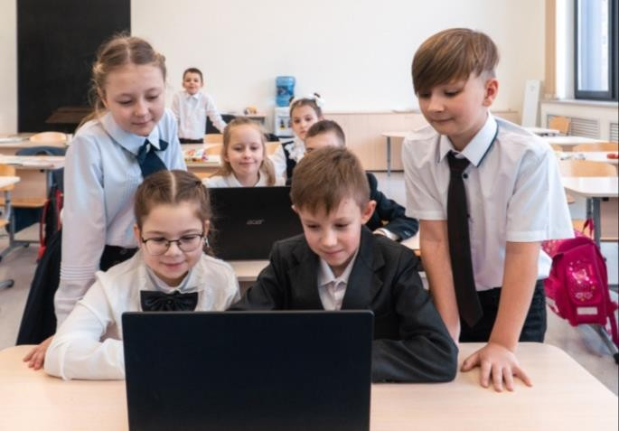


ИЗУЧЕНИЕ ЧЕРЧЕНИЯ
ОДНА ИЗ САМЫХ ВАЖНЫХ ЗАДАЧ НАШЕЙ СТРАНЫ СЕГОДНЯ – ОБЕСПЕЧЕНИЕ ЕЁ ТЕХНОЛОГИЧЕСКОГО СУВЕРЕНИТЕТА
Обеспечение изучение основ
черчения обучающимися
на уровне ООО
Учебный курс «Черчение» (10-11 кл, инженерный (технологический) профиль)
В рамках обязательного изучения учебного предмета «Технология» на уровне основного общего образования предусмотрено освоение обучающимися модуля «Компьютерная графика.
Черчение» (расширено содержание модуля)
Разработка программы учебного курса
«Черчение» для обучающихся
10-11 кл. по технологическому (инженерному)
профилю во II квартале 2024 г.,
с 1 сентября 2024 г. в вариативную часть
ПЕРЕЧЕНЬ ПОРУЧЕНИЙ Президента Российской Федерации
по итогам заседания Президиума Государственного Совета
Российской Федерации 4 апреля 2023 г. Пр-1118ГС от 4 июня 2023 г.

